Slide 1


Slide 2

BMExpert
Our service
“
Focused on building management, empowers Administrators, Owners, and Tenants to streamline processes and elevate rental experience
Administrator
Owner
“
Tenant
Guest

Slide 3
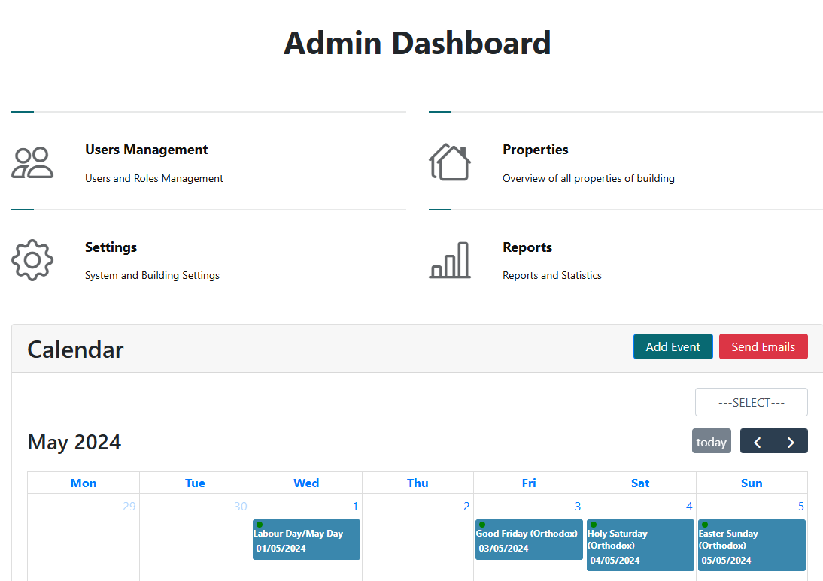
BMExpert
Users Management
Administrator
Properties
Settings
Reports
Antonis Philippou

Slide 4
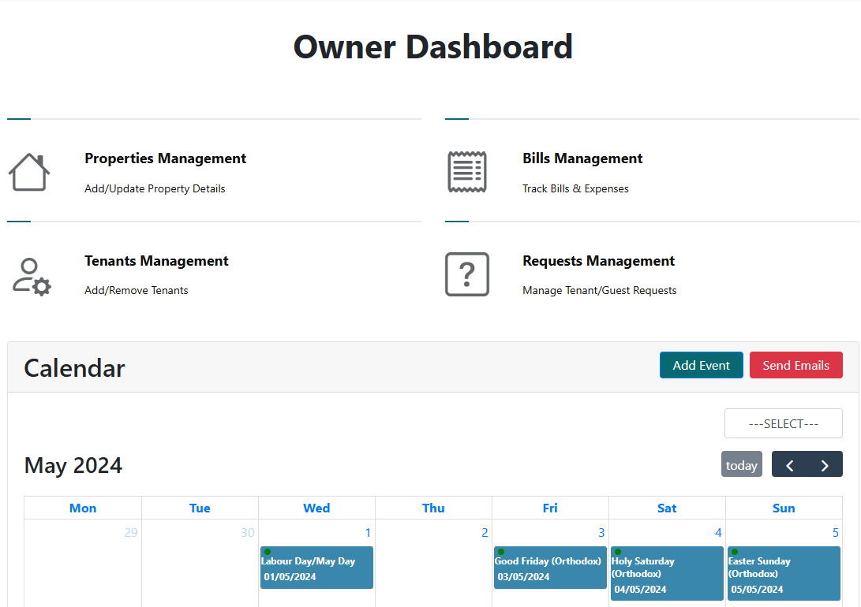
BMExpert
Properties Management
Owner
Bills Management
Tenants Management
Requests Management
Marios Stylianou

Slide 5
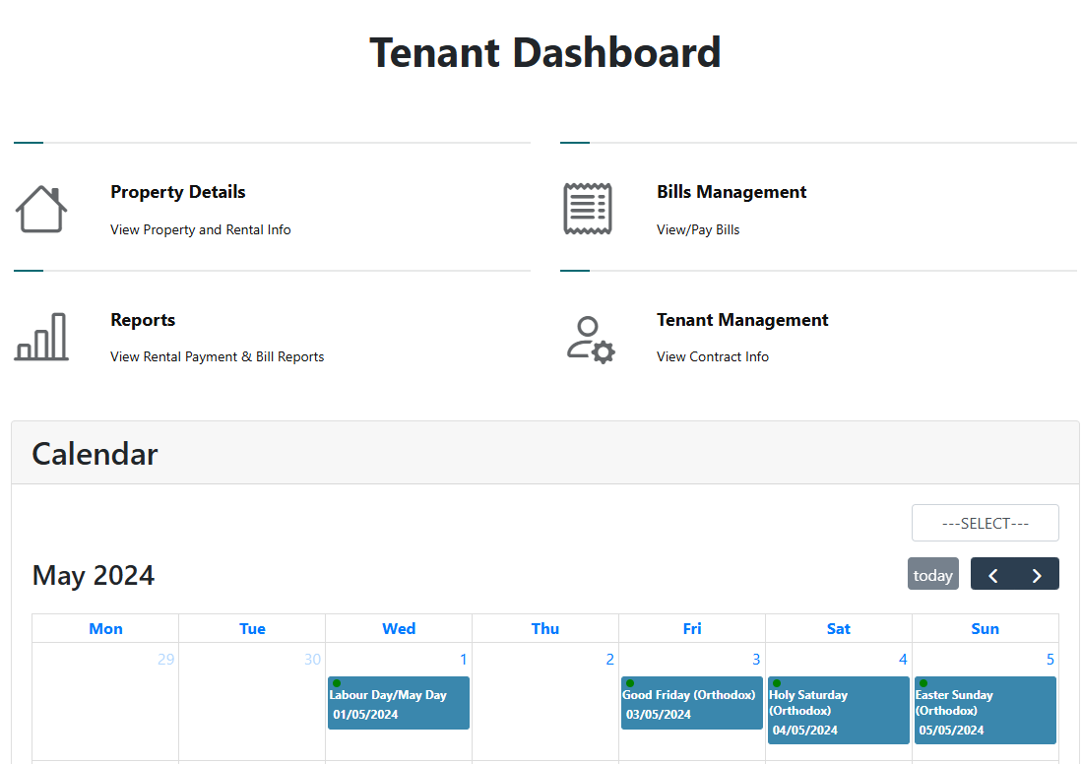
BMExpert
Property
Details
Tenant
Bills Management
Reports
Tenant Management
Andreas Christou

Slide 6

Guest
Contact the property owner for more information.
BMExpert
Sotiris Gypsiotis

Slide 7
BMExpert
Our service
“
Empowers Administrators, Owners and Tenants to streamline processes and elevate rental experience
Administrator
Owner
“
Tenant
Guest

Slide 8



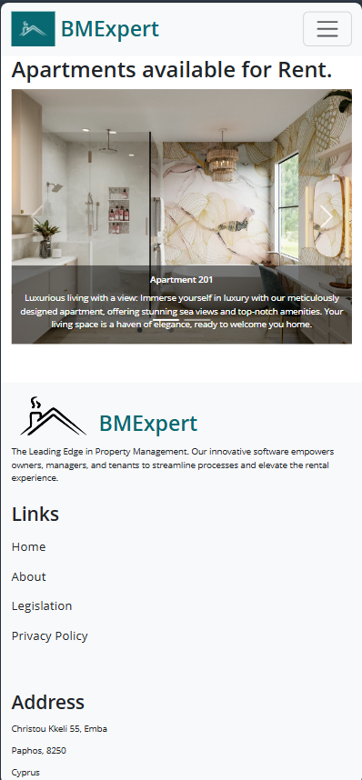
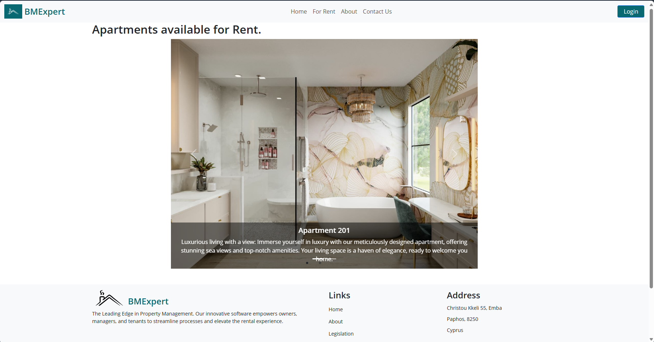

BMExpert
Responsive Design

Slide 9

BMExpert
Waterfall Model
Database Design
Tools Used
Technical Details
MVC Framework
Difficulties

Slide 10
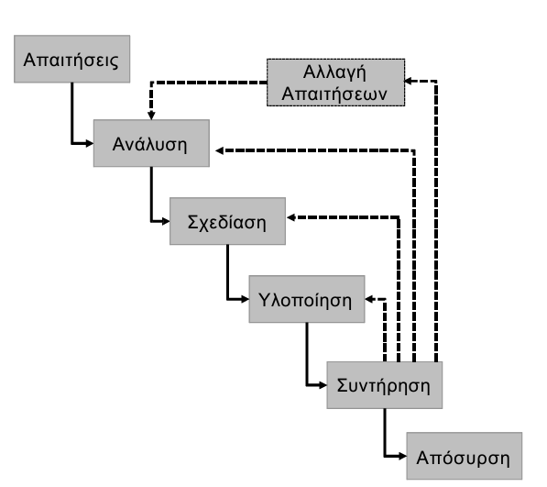
BMExpert
Waterfall Model
Simplicity and Structure: Offers a clear and structured approach with well-defined stages.
Clear Requirements: The requirements must be fully defined from the beginning, reducing uncertainty.
Controlled Project Management: Provides clear benchmarks for monitoring progress and managing resources.
Documentation and Monitoring: Each stage results in detailed documentation, useful for maintenance and future upgrades.
Notes:
Απλότητα και Δομή: Προσφέρει μια ξεκάθαρη και δομημένη προσέγγιση με σαφώς καθορισμένα στάδια.
Σαφείς Απαιτήσεις: Οι απαιτήσεις πρέπει να είναι πλήρως καθορισμένες από την αρχή, μειώνοντας την αβεβαιότητα.
Ελεγχόμενη Διαχείριση Έργου: Παρέχει σαφή σημεία αναφοράς για την παρακολούθηση της προόδου και τη διαχείριση των πόρων.
Τεκμηρίωση και Παρακολούθηση: Κάθε στάδιο καταλήγει σε λεπτομερή τεκμηρίωση, χρήσιμη για συντήρηση και μελλοντικές αναβαθμίσεις.

Slide 11
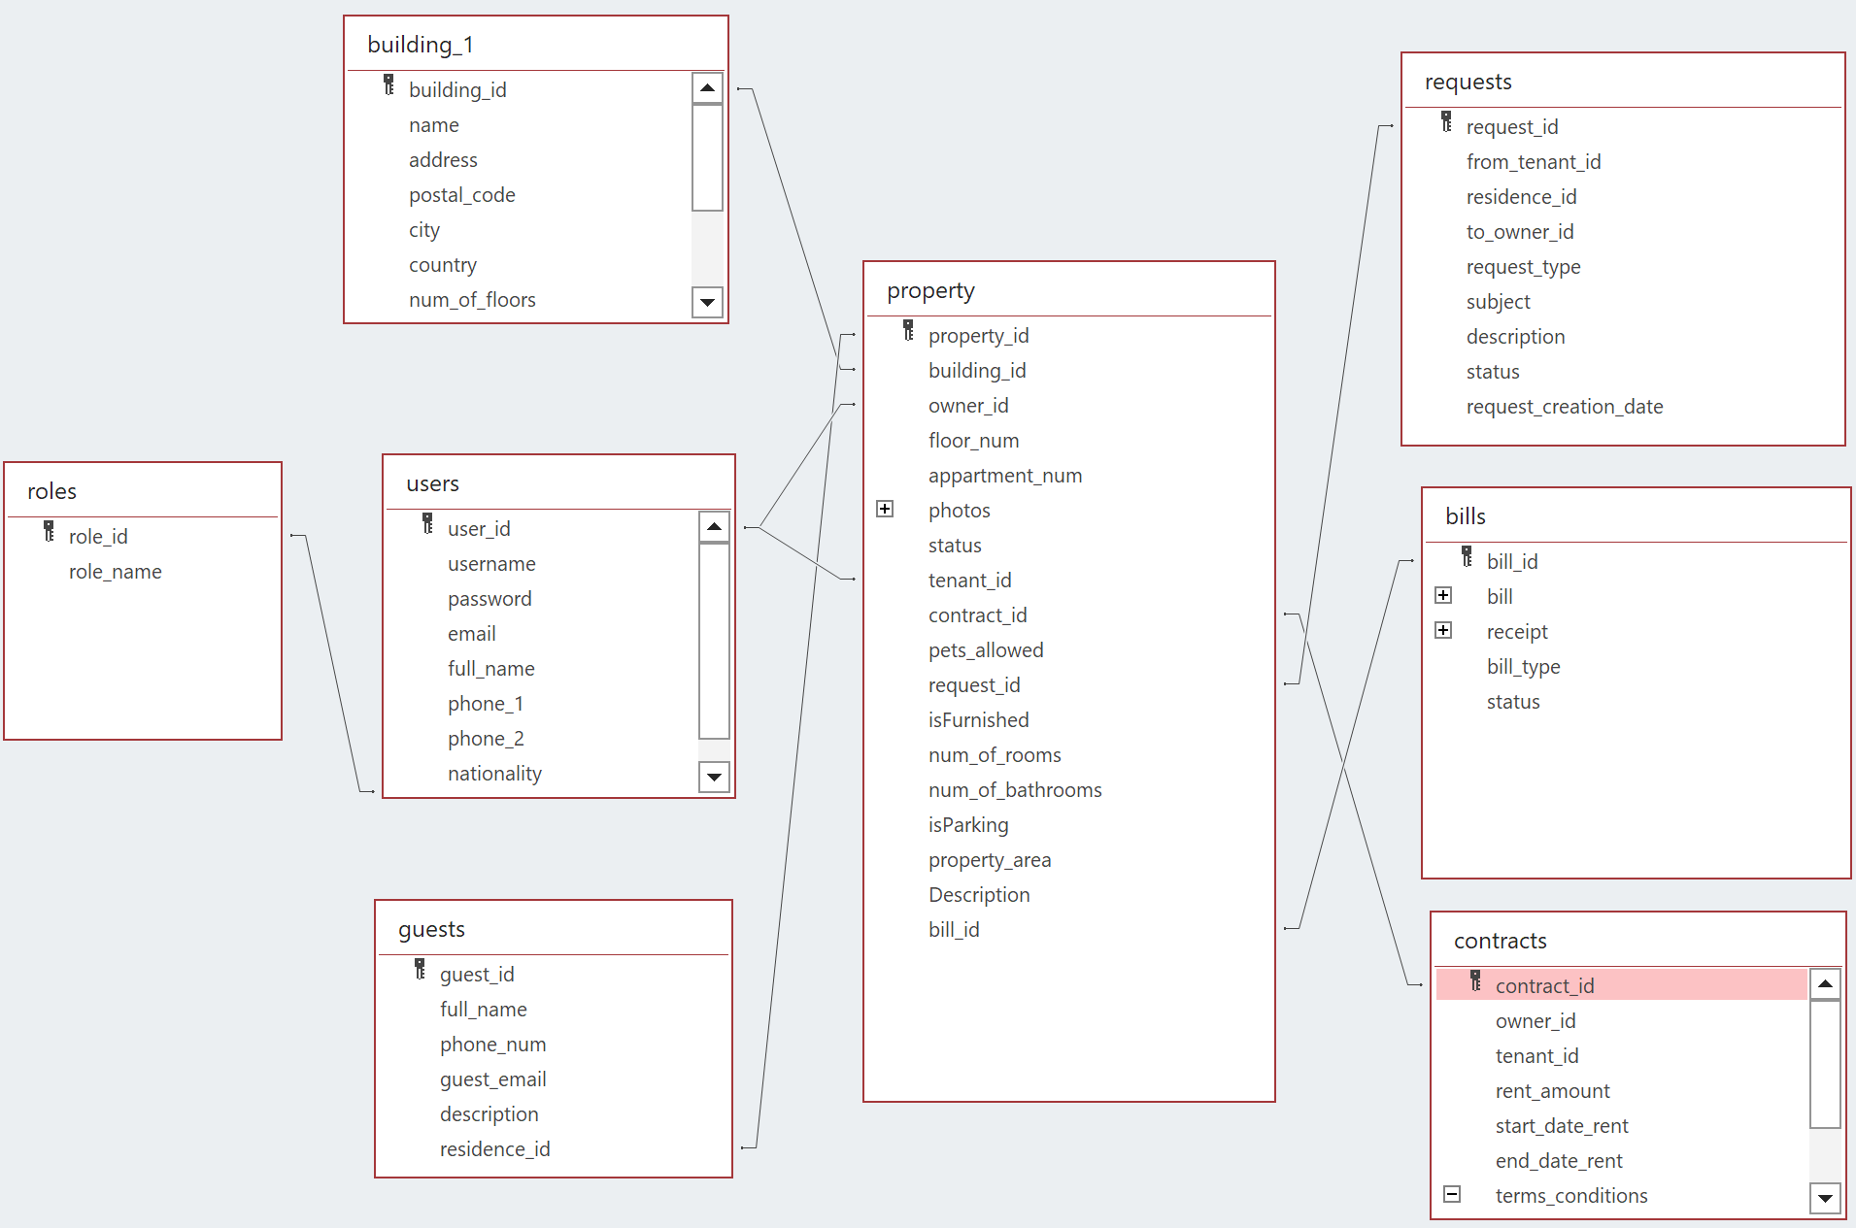
BMExpert
Database
Design
Logical Design: Creation of the entity-relationship diagram (ERD) that depicts the entities and their relationships.
Physical Design: Conversion of the ERD into tables and defining the data types for each field.
Normalization:
Applying normalization rules to minimize redundant data and improve database integrity.
Database Implementation:
Defining constraints to ensure data integrity (e.g., primary keys, foreign keys)
Notes:
Λογική Σχεδίαση: Δημιουργία του διαγράμματος οντοτήτων-συσχετίσεων (ERD), που απεικονίζει τις οντότητες και τις συσχετίσεις μεταξύ τους.
Φυσική Σχεδίαση: Μετατροπή του ERD σε πίνακες και ορισμός των τύπων δεδομένων για κάθε πεδίο.
Κανονικοποίηση: Εφαρμογή κανόνων κανονικοποίησης για να ελαχιστοποιηθούν τα πλεονάζοντα δεδομένα και να βελτιωθεί η ακεραιότητα της βάσης δεδομένων.
Υλοποίηση της Βάσης Δεδομένων: Ορισμός των περιορισμών (constraints) για την εξασφάλιση της ακεραιότητας των δεδομένων (π.χ. primary keys, foreign keys).

Slide 12

BMExpert
Tools Used
Front-End:
HTML
CSS
Bootstrap
JavaScript
Ajax – jQuery
Back-End:
PHP
MySQL
Libraries – APIs:
PHPMailer
Tools:
Visual Studio Code
XAMPP
phpMyAdmin

Slide 13
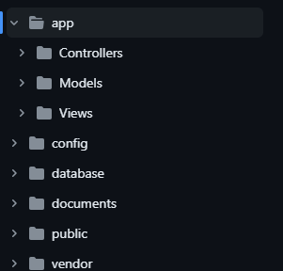
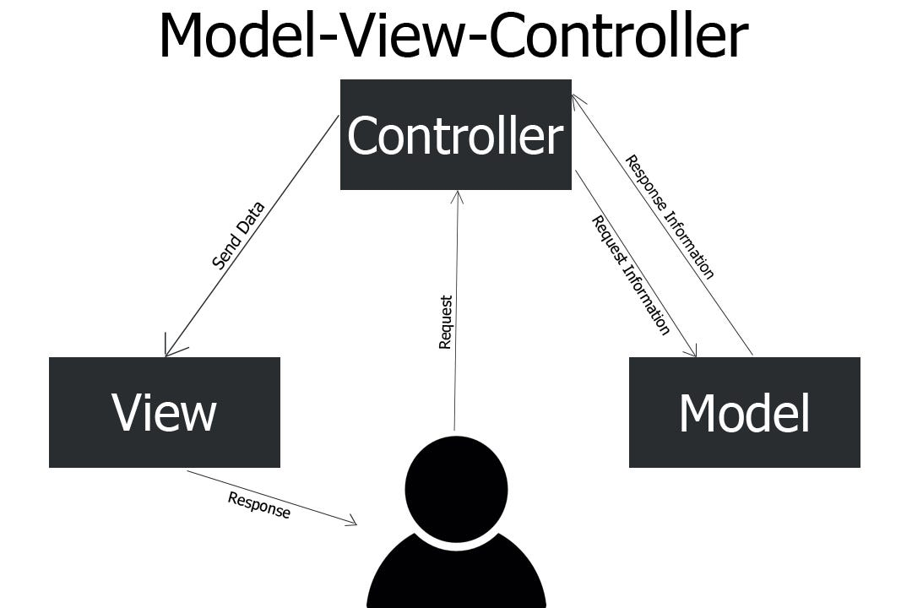
MVC Framework
Improves code organization and scalability
Steep learning curve
Integration proved to be complex and time -consuming ->advanced stage of project
Reverted to original approach
BMExpert

Slide 14

BMExpert
Difficulties
Local->Online
Similar Code
Path problems
Case sensitive
Time wasted in developing the same code
Coordination & Organisation
Separation of Work
Members of team living different cities
Each has its own schedule
Splitting work by module wasn't the most optimal way

Slide 15
BMExpert
Thank You
For
Your
Attention

